Slide 1
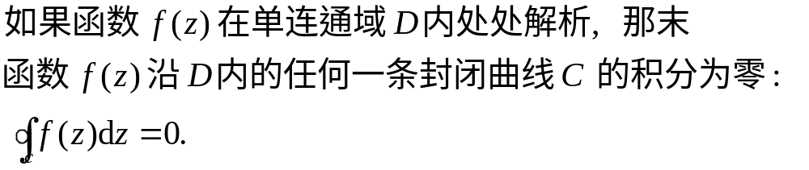


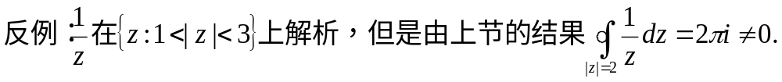
第二节 Cauchy定理
定理3.2.1：柯西积分定理
关于定理的说明:
(1) 如果曲线 C 是区域 D 的边界,
定理仍成立.
(2) 区域是单连通的条件是必须的

Slide 2
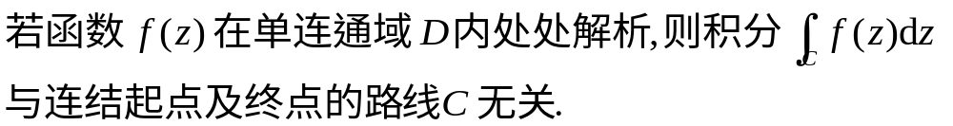



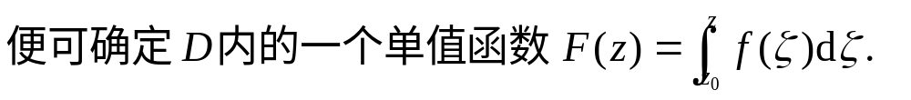



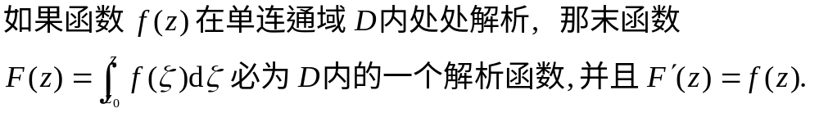
定理3.2.2：柯西积分定理
定理3.2.3：

Slide 3
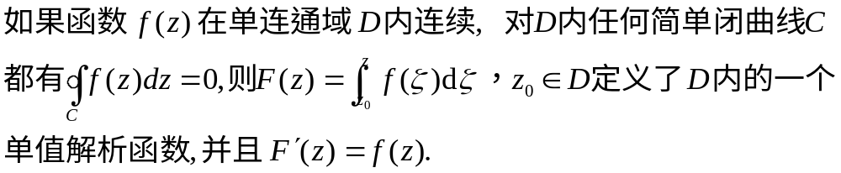
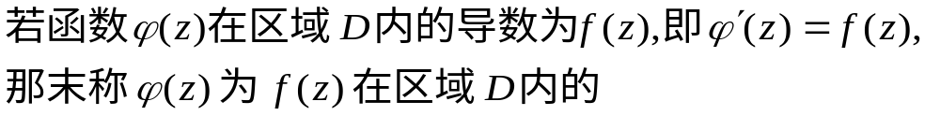
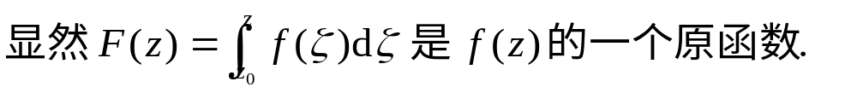
推论3.2.1：
原函数.

Slide 4
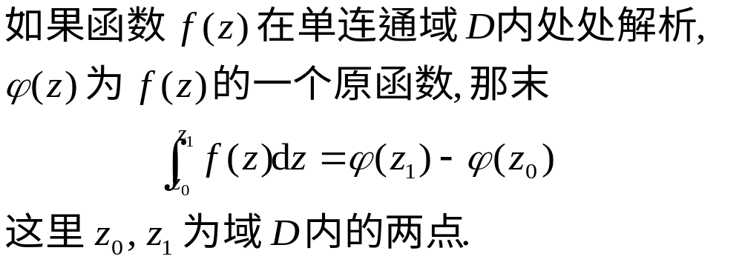
定理3.2.4：

